Slide 1
界面图标

Slide 2
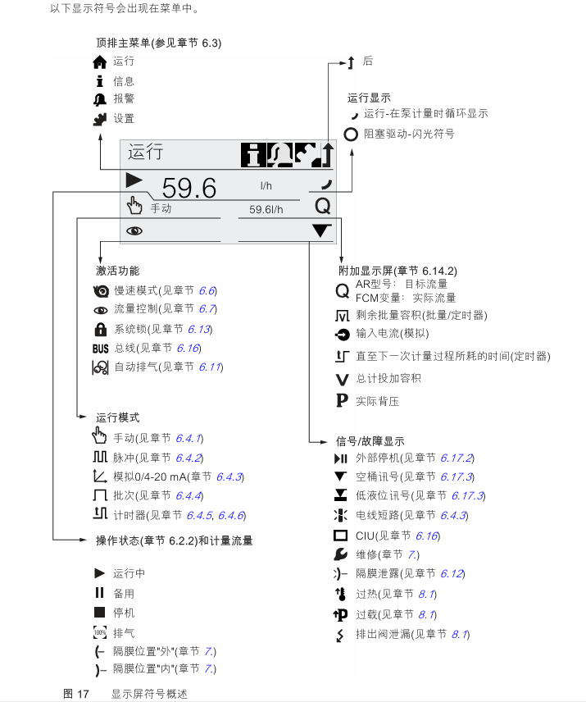

Slide 3






























序号 | 名称 | 原图标 | 新图标 | 序号 | 名称 | 原图标 | 新图标
1 | 运行 |  |  | 11 | 运行状态2
2 | 信息 |  |  | 12 | 运行状态3
3 | 报警 |  |  | 13 | 运行状态4
4 | 设置 |  |  | 14 | 电源异常
5 | 返回 |  |  | 15
6 |  |  |  | 16 | 确定
7 |  |  |  | 17 | 取消
8 |  |  |  | 18 | 进下级菜单箭头
9 | 阻塞驱动-闪光符号 |  |  | 19 | 滚动条
10 | 运行状态1 |  |  | 20 | 选择1

Slide 4






























序号 | 名称 | 原图标 | 新图标 | 序号 | 名称 | 原图标 | 新图标
21 | 取消选择1 |  |  | 31 | 总线
22 | 选择2 |  |  | 32 | 自动排气
23 | 框1(左上) |  |  | 33 | 手动
24 | 框2(右上) |  |  | 34 | 脉冲
25 | 框3(左下) |  |  | 35 | 模拟
26 | 框4(右下) |  |  | 36 | 批次
27 |  |  |  | 37 | 计时器
28 | 慢速模式 |  |  | 38 | 运行中
29 | 流量控制 |  |  | 39 | 待机/备用
30 | 系统锁 |  |  | 40 | 停机

Slide 5






































序号 | 名称 | 原图标 | 新图标 | 序号 | 名称 | 原图标 | 新图标
41 | 排气 |  |  | 51 | 空桶讯号
42 | 隔膜位置"外" |  |  | 52 | 低液位讯号
43 | 隔膜位置"内" |  |  | 53 | 电线短路
44 | 流量 |  |  | 54 | CIU
45 | 剩余批量容积 |  |  | 55 | 维修
46 | 输入电流 |  |  | 56 | 隔膜泄露
47 | 直至下一次计量过程所耗的时间 |  |  | 57 | 过热
48 | 总计投加容积 |  |  | 58 | 过载
49 | 实际背压 |  |  | 59 | 排出阀泄漏
50 | 外部停机 |  |  | 60

